Slide 1

NVIDIA TensorRT Optimizations and Quantizations
$3^{rd}$ Paper Study | 2022.08.03 Wed.
홍 세 현 Hong Sehyun

Slide 2
Outline
Outline
TensorRT Introduction
TensorRT Optimizations
TensorRT Quantizations
Reference and Q & A

Slide 3

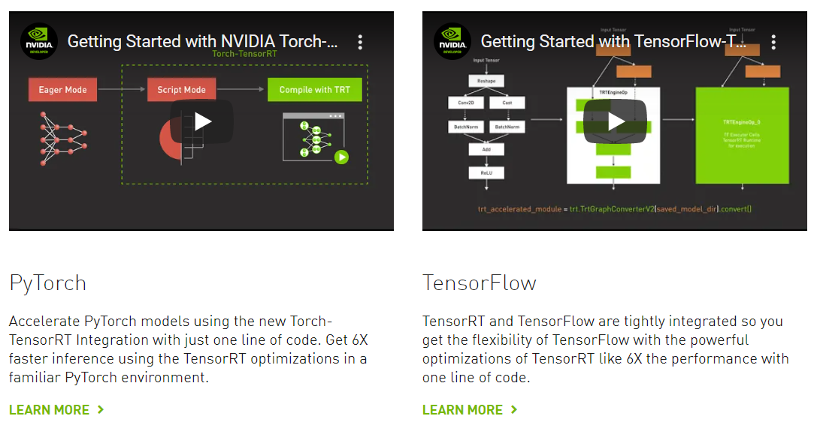
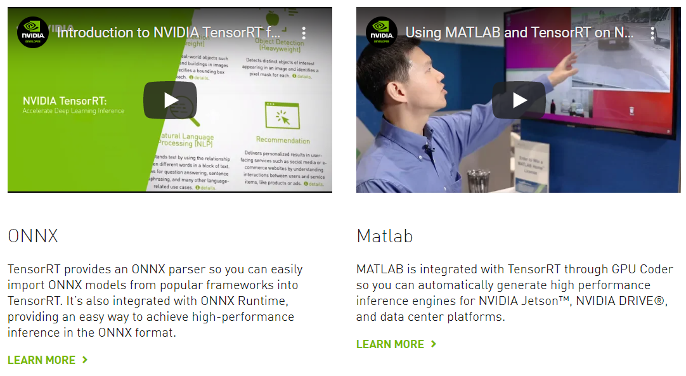
Outline
TensorRT Introduction
Notes:
우선 TensorRT에 대해 간단한 설명을 하겠습니다.
TensorRT = NVIDIA의 Deep Learning Inference 가속을 위한 solution
또, 다양한 Deep Learning Framework를 이용하여 미리 training 된 Neural Network들을 각 domain에 맞는 NVIDIA의 GPU 플랫폼에서 효과적으로 Inference를 하기 위한 Toolkit 혹은 library,
한국어로는 모델 최적화 엔진이라고 할 수 있겠습니다.
현재는 대부분의 Deep Learning Frameworks (TensorFlow, PyTorch 등) 에서 학습된 모델을 지원하며, C++ 및 Python 모두를 API 레벨에서 지원하고 있음.
그니까, 기존 딥러닝 프레임워크(PyTorch, TensorFlow, Caffe 등)가 네트워크를 구성하고 이를 모델로 만들었다면,
TensorRT는 이러한 모델을 자체적인 여러가지 최적화 과정을 거쳐 NVIDIA의 GPU, DLA등에 효율적으로 싣는 역할을 합니다. 또한 최적화 과정을 거쳐 만들어낸 '엔진'을 binary 형태로 저장(blob의 형태로 저장합니다)하고 사용할때 마다 '엔진'을 deserialize하여 사용합니다.
--------------------------------------
TensorRT는 학습된 Deep Learning 모델을 최적화하여 NVIDIA GPU 상에서의 Inference 속도를 수배 ~ 수십배 까지 향상시켜 Deep Learning 서비스 TCO (Total Cost of Ownership) 를 개선하는데 도움을 줄 수 있는 모델 최적화 엔진!
즉, Deep Learning 기술의 제품 및 서비스 양산화를 위한 엔진,
즉, NVIDIA GPU 연산에 적합한 최적화 기법들을 이용하여 모델을 최적화하는 Optimizer와 다양한 GPU에서 모델연산을 수행하는 Runtime Engine을 포함하는 것이 TensorRT

Slide 4
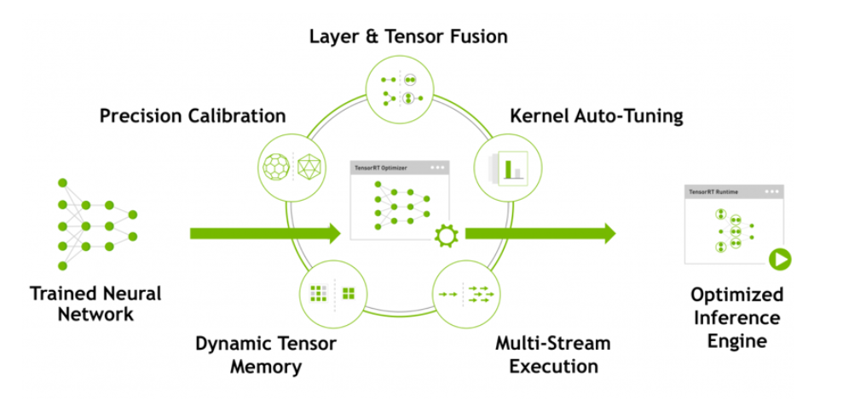
Outline
Outline
TensorRT Introduction
Notes:
그렇다면, TensorRT에서 Inference 가속을 위해 사용하는 대표적인 기법은 뭔지 살펴보자면?
총 5가지가 있습니다.

Slide 5
Outline
TensorRT Introduction

Slide 6
Outline
TensorRT Introduction

Slide 7
Outline
TensorRT Introduction

Slide 8
Outline
TensorRT Introduction

Slide 9
Outline
TensorRT Introduction

Slide 10
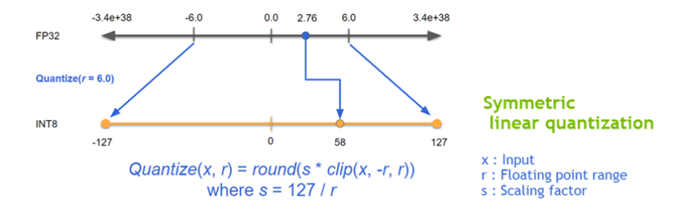
Outline
TensorRT Optimizations
Notes:
우선, Precision Calibration부터 하나씩 간단하게 살펴보겠습니다.
Precision Calibration
낮은 Precision의 Network일 수록 data의 크기 및 weigh들의 bit수가 작기 때문에 더 빠르고 효율적인 연산이 가능하기에 Precision reduction은 Quantization에서 일반적으로 사용된다 합니다.
이와 관련한 몇 가지 Quantization 기법 중에서, TensorRT에서는 Symmetric Linear Quantization를 사용!
Symmetric Linear Quantization은 지난번에 설명했듯이, Symmetric은 최솟값과 최댓값을 동일시하게 두고, 0위치가 변하지 않도록 하는 방식입니다.
--------------------------------------
TensorRT는 NVIDIA platform에서 최적의 Inference 성능을 낼 수 있도록 Network optimization 그리고 GPU 최적화 기술들을 대상 Deep Learning 모델에 자동으로 적용

Slide 11
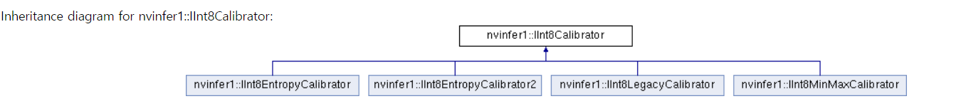
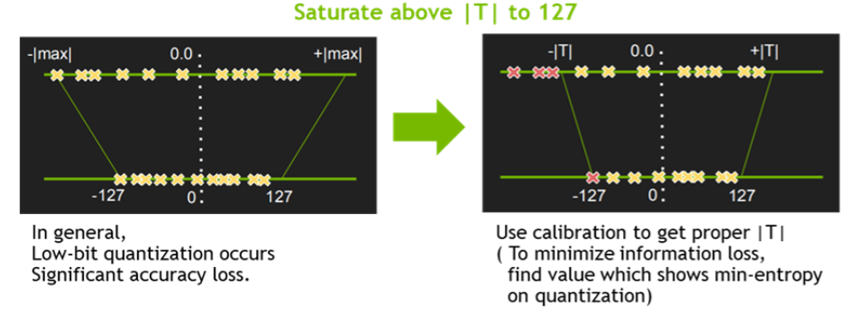
Outline
TensorRT Optimizations
Notes:
근데, FP32에서 INT8로의 큰 down-scale에서는 큰 accuracy drop을 보이는 Network가 존재하기 때문에 추가적인 calibratio이 필요하였고
이를 위해서, TensorRT에서는 현재 총 4가지의 Calibration Method을 제공하고 있습니다.
Entronpy Calibrator, Entropy Calibrator2 그리고 MinMaxCalibrator, LegacyCallibrator 입니다.
------------------------------------------------------
Entronpy Calibrator는 Legacy Entropy calibrator로 Legacy calibrator 보다 덜 복잡하고 더 나은 결과를 가져올 수 있으며, 레이어 Fusion 후에 실행해야 합니다.
Entronpy Calibrator2와 MinMaxCalibrator는 Activation에 대한 Tensor Scaling을 지원한다는 공통점이 있는데, 흔히 추천되는 Calibrator는 Entropy Calibrator2이며,
Entronpy Calibrator2는 레이어 Fusion 전에 실행되고, CNN기반 네트워크에 권장되는 방식입니다.
반면, MinMaxCalibrator는 NLP자연어처리 작업에 권장되는 방식이고,
Legacy Calibrator는 tensorRT 2.0과의 하위 호환성을 위해 남아있는 Calibrator입니다.
이 내용은 TensorRT Documentation에서 가져와서, 자세한 것은 나중에 하단의 링크를 참고하면 되겠습니다.
------------------------------------------------------
아무튼 이를 통해 양자화 진행 시 weight 및 intermediate tensor들의 정보의 손실을 최소화 할 수 있다 합니다.

Slide 12
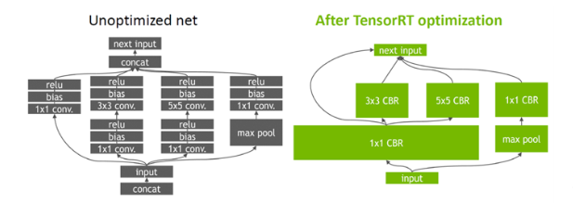
Outline
TensorRT Optimizations
Notes:
TensorRT에서 Inference 가속을 위해 사용하는 또 다른 기법으로는, Graph Optimization이 있습니다.
이는 Layer Fusion 방식과 Tensor Fusion 방식을 말하는 것인데,
좀 더 정확하게는 Vertical Layer Fusion과 Horizontal Layer Fusion 및 Tensor Fusion 을 통해 Model Graph가 단순화되며 이를 통해 model의 layer 개수가 크게 감소하게 되는 효과가 있습니다.

Slide 13
Outline
TensorRT Optimizations
Notes:
- Kernel Auto-tuning
또한, 각 제품마다 가지게 되는 CUDA engine의 개수, architecture, memory 등 고유의 특징에 따라 사용해야 하는 optimize된 kernel 이 달라서, 사용하는 플랫폼 별로 세부 설정이 달라야 합니다.
이를 Kernel Auto-Tuning 단계에서 TensorRT Runtime engine build시에 최적의 Kernel을 찾아서 최적의 engine binary 생성을 도와줍니다.
Dynamic Tensor Memory & Multi-stream execution
그 외에도 Memory management system을 통하여 footprint를 데이터의 재사용을 할 수 있도록 도와주는 Dynamic tensor memory 기능이 존재 하며,
CUDA stream 기술을 이용하여 여러 개의 input stream의 scheduling을 통한 병렬처리로, 효율을 극대화 할 수 있는 Multi-stream executio기능 또한 존재합니다.

Slide 14
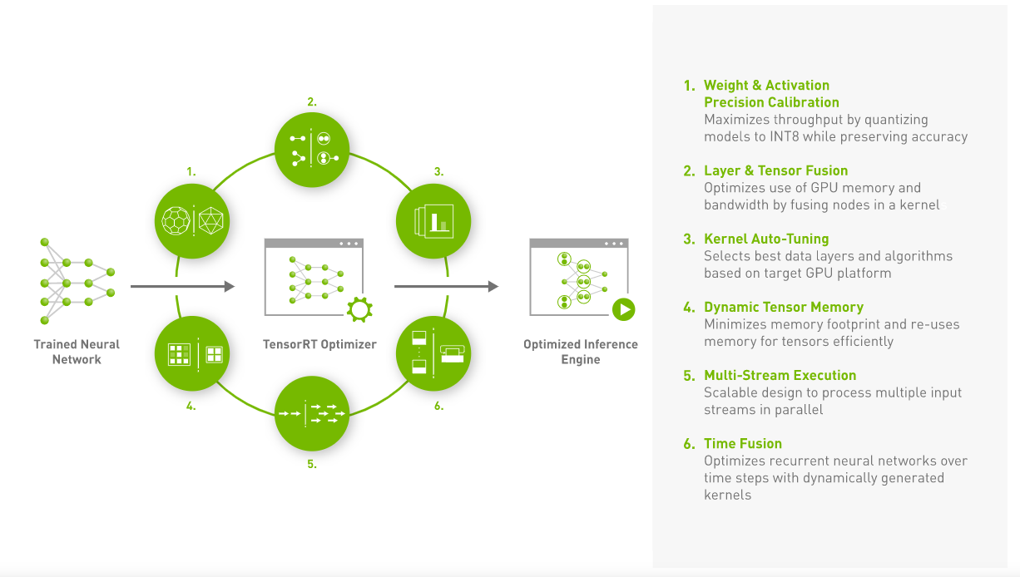
Outline
TensorRT Optimizations
Notes:
지금까지해서, TensorRT가 어떤식으로 구성되어 있고, Inference Speed향상을 위한 기본적인 핵심 개념은 어떤 것이 있는지 간단하게 살펴봤습니다. 이를 요약해보면 이와 같고,
지금부터는 TensorRT에서 제공하고있는 Quantization기법에 대해 소개하도록 하겠습니다.

Slide 15
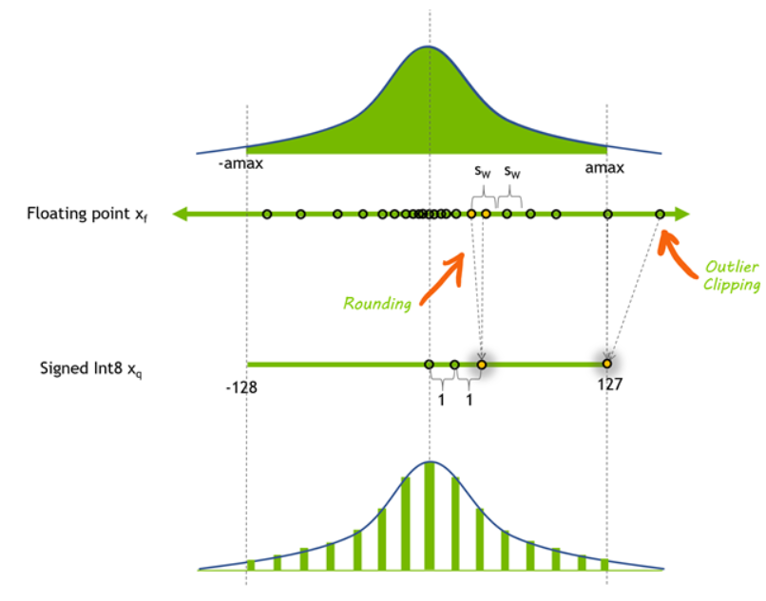
Outline
TensorRT Quantizations
Notes:
Tensor RT에서는, 우선 FP32의 값을 INT8로 Mapping할 때 동적 범위가 원점에 대해 대칭이 되도록 하는 대칭 양자화를 사용하여 활성화 데이터와 모델 가중치를 나타낸다.
즉, 기존의 실수 값을 0을 중심으로 하여 8비트로 표현할 수 있는 값의 범위만큼 데이터를 맵핑하는 것입니다.
맵핑하면서 소수점은 반올림으로 처리해주고, Positive Outlier의 경우에는 양의 최댓값에 대해 Clip, Negative Outlier의 경우에는 음의 최댓값에 대해 Clip해줍니다.
이를 수식으로 표현하면 이와 같습니다.
대칭 범위의 계수를 amax라는 변수에 지정해주고,
대칭 범위를 8비트에 대해 총 256등분해줍니다. 이 값이 Scale값인데, 이 값이 클수록 정밀도가 낮은 것이고, 이 값이 작을수록 정밀도가 높다고 볼 수 있겠습니다.
그리고, Mapping 하려는 Float Type의 값을 Scale인자로 나누고 반올림한 뒤에, Outlier는 Clip하는 방식입니다.
이처럼 양자화를 진행할 때, 사용하는 수식은 보다 수식이 간단한 Scale Quantization을 적용하고 있었습니다.
그리고, 화면에서 볼 수 있듯이, Nvidia TensorRT에서는 한 칸 한 칸의 간격이 균일한 균일 양자화에 대해 초점을 맞추고 있었습니다.

Slide 16
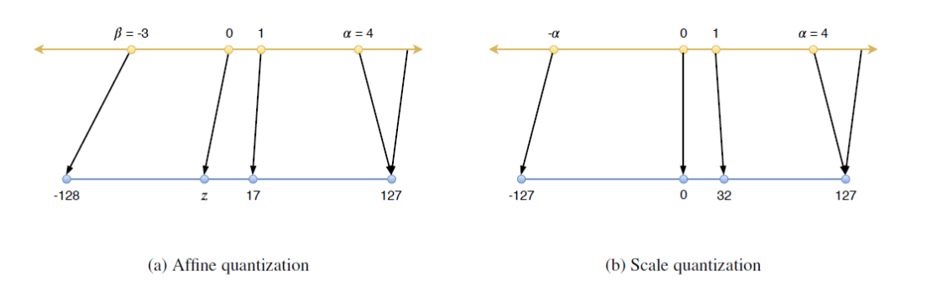
Outline
TensorRT Quantizations

Slide 17
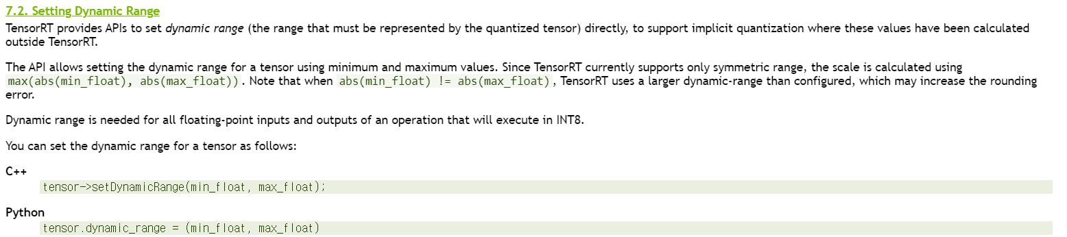
Outline
TensorRT Quantizations
Notes:
한 가지 특이했던 점은, abs(min_float) != abs(max_float), TensorRT uses a larger dynamic-range than configured, which may increase the rounding error. 입니다.

Slide 18
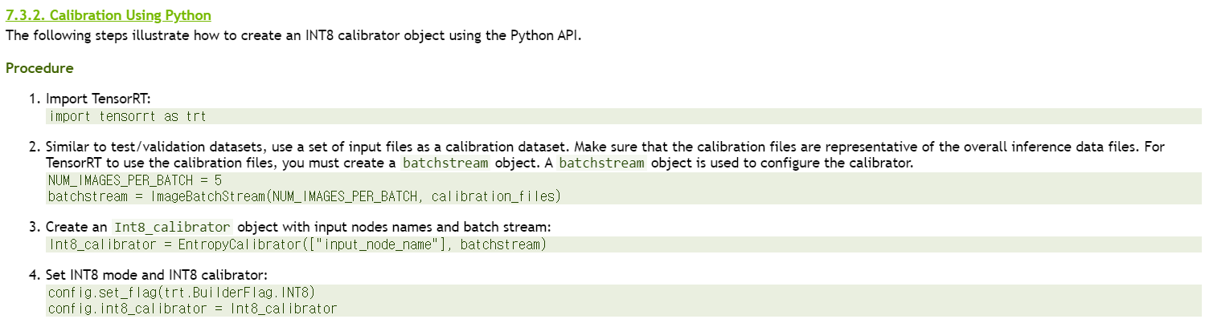
Outline
TensorRT Quantizations
PTQ (Post Training Quantization)
Notes:
이러한 방식으로 tensorRT에서는 두 가지 양자화 방식을 제공하고 있는데, PTQ와 QAT입니다.
PTQ는 이름에서도 알 수 있듯이, 이미 훈련을 마친 모델에 대해 양자화를 진행하는 것으로,
이미 훈련을 마쳤기에 Weight값에 접근하기가 쉬운 반면에,
Activation을 양자화하는 것은 어렵기 때문에 실제 입력 데이터로 Activation의 분포를 파악하도록 하는 것이 필요하다.
즉, tensorRT에서도 대표 Dataset으로 Calibration을 진행하는 과정을 필요로 하고 있었다. Documentation에 의하면 ImageNet의 경우, 분류 네트워크를 보정하는데에만 500장의 이미지가 필요했다 한다.
캘리브래이션을 위해서는 앞서 설명했던 4가지 방식중에서, Entropy Calibrator2를 CNN에서 주로 쓰는데, Pytorch에서와 차이점이, Calibration을 Layer Fusion 전에 한다는 점이었습니다.
TensorRT에서 Calibration은 위의 Flow로 진행하며 디폴트 캘리브레이션 방식은 Entropy입니다.
-------------------------------------
이름에서 알 수 있듯이 PTQ는 고정밀 모델을 학습한 후에 수행된다. PTQ를 사용하면 가중치를 양자화하는 것이 쉽습니다. 체중 텐서에 액세스할 수 있으며 체중 텐서의 분포를 측정할 수 있습니다. 활성화 분포를 실제 입력 데이터를 사용하여 측정해야 하므로 활성화의 양자화는 더 어렵다. 이를 위해 훈련된 부동소수점 모델은 작업의 실제 입력 데이터를 대표하는 작은 데이터 세트를 사용하여 평가되고 계층 간 활성화 분포에 대한 통계가 수집된다. 마지막 단계로, 모델의 활성화 텐서의 양자화 스케일은 여러 최적화 목표 중 하나를 사용하여 결정된다. 이 프로세스는 교정이며 사용되는 대표적인 데이터 세트는 교정 데이터 세트이다.

Slide 19
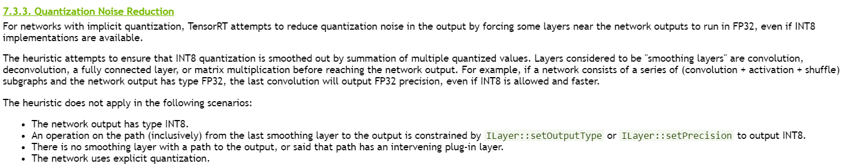
Outline
TensorRT Quantizations
PTQ (Post Training Quantization)
Notes:
그리고, TensorRT에서는 색다로웠던 것은 암시적 양자화가 있는 신경망의 경우에는 출력단 근처 레이어를 FP32에서 강제 실행하여 출력의 양자화 노이즈를 줄이려고 시도하고 있었습니다.
그리고, 암시적 양자화와 명시적 양자화를 구분하고 있었는데,
명시적 양자화는 암시적 양자화와 대조적으로 INT8로의 변환이 수행되는 위치를 명확히 지정하는 것이며
암시적으로 양자화된 신경망에 대해 TensorRT에서는 성능에 대해서만 최적화를 진행하여 어느 특정한 레이어가 INT8에서 더 빠르게 실행된다면 INT8에서 실행이 되고, 그렇지 않으면 FP16혹은 FP32에서 실행이 되도록 하고 있었습니다.

Slide 20
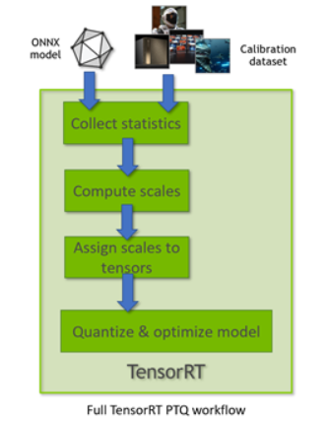
Outline
TensorRT Quantizations
PTQ (Post Training Quantization)

Slide 21
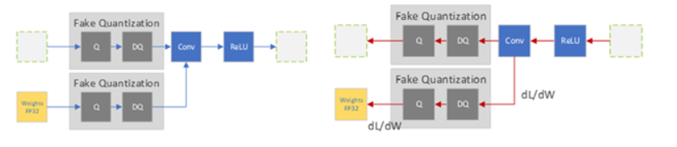
Outline
TensorRT Quantizations
QAT (Quantization Aware Training)
Notes:
QAT의 아이디어는 간단한데, 훈련 단계에서 양자화 오류를 포함하여 학습한다는 것이다.
즉, 네트워크, 신경망 자체가 양자화된 가중차와 활성화에 적응하면서 훈련을 시키겠다는 발상이다.
이를 위해, 가짜 양자화 작업을 훈련 단계에 삽입하는데, ‘가짜＇양자화라고 부르는 이유는
데이터를 양자화는 하지만, 양자화 하고 즉시 역 양자화를 진행하여서 학습 과정에서의 연산 자체는 소수점 연산의 정밀도를 유지하기 때문입니다.
가짜 양자화를 통해, Forward에서는 부동 소수점 가중치와 활성화를 가짜 양자화 하고,
이러한 가짜 양자화된 가중치와 활성화를 사용하여 계층의 작업을 수행합니다.
그리고, Backward에서 가중치의 Gradient를 사용해서 부동 소수점 가중치를 업데이트하는 방식입니다.
이러한 QAT프로세스가 완료되면, 가짜 양자화 레이어에는 모델이 추론에 사용할 가중치와 활성화를 양자화하는데에 사용할 양자화 Scale값을 가지게 됩니다.
그림은 왼쪽이 Forward Training과정이고, 오른쪽이 Backward Training과정입니다.
한 가지 특이했던 점은 , 명시적 양자화( explicit quantization ) 라고 하는 특수 모드를 사용하여 Q/DQ 네트워크를 최적화

Slide 22
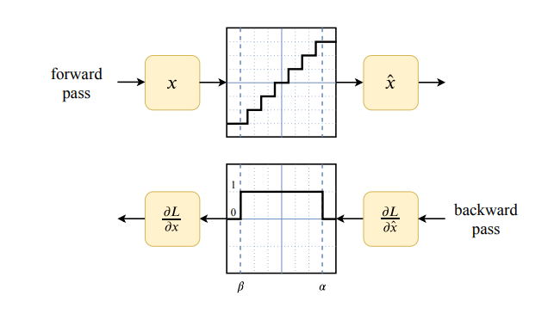

Outline
TensorRT Quantizations
QAT (Quantization Aware Training)
Straight-through Estimator(STE)[
Notes:
QAT를 진행하는 과정(미세조정, 가까 양자화 노드 추가 등)은 크게 PyTorch에서와 동일하다고 볼 수 있는데,
양자화 훈련의 한 가지 과제는 양자화 연산의 미분이 0이 되는 Vanishing Gradient 문제가 있다는 것.
미분은 각 훈련 반복의 역방향 패스에 대한 손실 그레이디언트를 계산하는 데 필요하다.
따라서, QAT는 그림 4와 같이 Straight-through Estimator(STE)[3]를 사용하여 이 문제를 해결한다고 함.
이 식과 같이 가짜 양자화 함수의 미분 값을 1에 근사하게 한다는 방식.

Slide 23
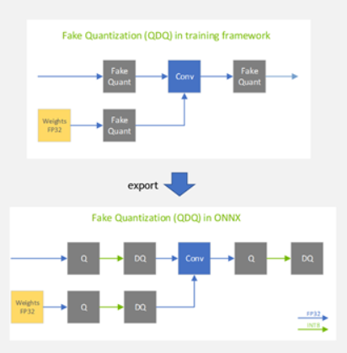
Outline
TensorRT Quantizations
Notes:
특이했던점은
PyTorch 모델을 ONNX로 내보낼 때 가짜 양자화 연산자가 Q/DQ ONNX 연산자 로 변환되도록 하고, 이 모델로 Inference를 진행한다는 것이었습니다.

Slide 24
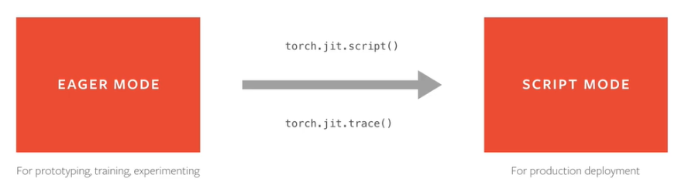
Outline
TensorRT Quantizations
Notes:
또,
Model을 Compile하기 위해서는 PyTorch의 Eager Mode가 아니라 Script Mode로 넘어가야 한다.
QAT쪽에 대해 더 깊이 이해하고 싶었는데, 찾아보니 일단 이정도까지 정리를 해볼 수 있었고, 혹시 질문있다면 지금 알고있는 거라면 바로 답변 드리고 그게 아니라면 관련하여서 좀 더 찾아보고 공부하여 공유해보도록 하겠습니다 ☺

Slide 25
Outline
References
NVIDIA TensorRT – Inference 최적화 및 가속화를 위한 NVIDIA의 Toolkit
How to Get Started with TensorRT
NVIDIA TensorRT Introduction
TensorRT 8.4.2 Documentation
NVIDIA TensorRT Documentation
NVIDIA TensorRT SSD Object Detection Demo
NVIDIA TensorRT Quantization Aware Training Article

Slide 26
Q & A
Notes:
감사합니다.

Slide 27
Thank you 🙂

